Slide 1
Arbeidsmarkt
Productiefactor Arbeid
Vraag
Aanbod
Bedrijven vragen arbeid
WERKGELEGENHEID
Personen bieden hun arbeid aan
BEROEPSBEVOLKING
Aanbodlijn stijgt:
hoe hoger het loon, des te aantrekkelijker het is om je aan te bieden als arbeidskracht
Q_{v}
loon
Q_{a}
L*
Vraaglijn daalt:
hoe lager het loon, hoe aantrekkelijker arbeid voor bedrijven wordt, hoe hoger de vraag naar arbeid
hoeveelheid arbeid

Slide 2
Tot de beroepsbevolking hoort iedereen tussen de 15 en 67 jaar die bereid is en in staat is minimaal 12 uur per week te werken
Potentiële beroepsbevolking
Beroepsbevolking
< 15
2 mln
Wil niet
1,5
mln
Kan niet
1 , 2
mln
U
0,5
mln
Werkgelegenheid
Av
10,3 mln
> 67
1,5 mln
Bevolking (17 miljoen)

Slide 3
Werkloosheid
Verborgen versus geregistreerde werkloosheid
Geregistreerde werkloosheid =
1. seizoenwerkloosheid (seizoen gecorrigeerd)
2. frictiewerkloosheid
3. conjunctuurwerkloosheid
4. structuurwerkloosheid
I/A-ratio = ^{(17-10.3)}/_{10,3} =0,65 en deeltijdwerk (P/A-ratio)
Ontmoedigingseffect en aanzuigeffect
Formele sector versus informele sector

Slide 4
Model vs Werkelijkheid
Model gaat uit van volkomen concurrentie:
homogeen product,
volledige informatie en
een onzichtbaar prijsmechanisme: vraag en aanbod leiden tot een evenwichtsprijs, het loon
In werkelijkheid:
is arbeid een heterogeen product
is er informatie-ongelijkheid
komt loon tot stand via onderhandeling

Slide 5
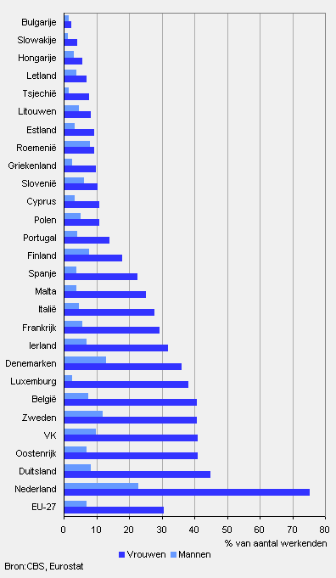
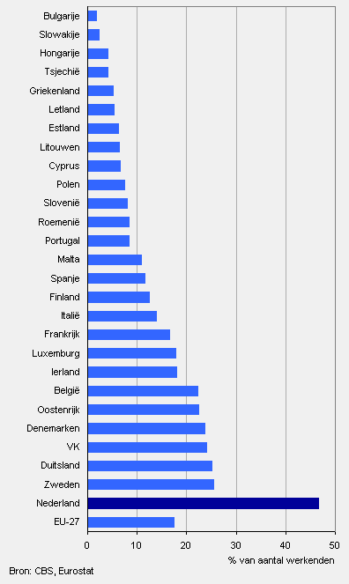
Deeltijdwerk: verhouding tussen werkgelegenheid in personen en in arbeidsjaren
2009

Slide 6
Deeltijdwerk
Deeltijdarbeid veroorzaakt het verschil tussen de werkgelegenheid/werkloosheid uitgedrukt in personen en de werkgelegenheid/werkloosheid uitgedrukt in arbeidsjaren (= voltijdbanen).
personen met een deeltijdbaan of volledige baan
p/a-ratio = ----------------------------------------------------------------------- totaal aantal arbeidsjaren

Slide 7
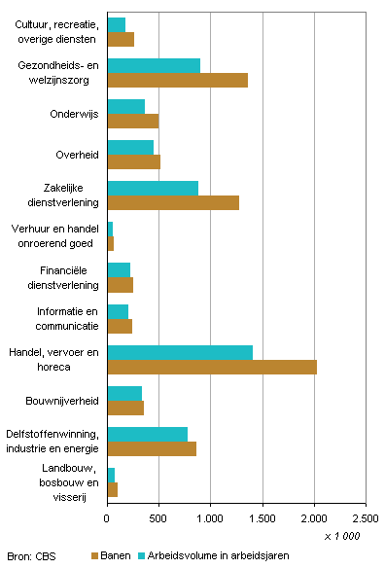
Banen en arbeidsvolume in jaren 2012

Slide 8
Participatiegraad De participatiegraad (deelnemingsgraad of deelnemingspercentage) geeft aan hoeveel procent van de bevolking van 15 tot 65 jaar (= de potentiële beroepsbevolking) werkt of wil werken en wordt als volgt berekend: beroepsbevolking participatiegraad = ---------------------------------------------- × 100% potentiële beroepsbevolking
De beroepsbevolking bestaat uit werkende (zelfstandigen en werknemers) en werkelozen.

Slide 9
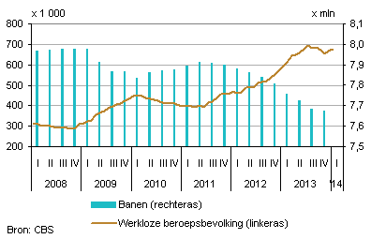
Arbeidsmarkt in vogelvlucht

Slide 10
Soorten werkloosheid
Seizoenwerkloosheid
Frictiewerkloosheid
Werkloosheid
Conjunctuur
werkloosheid
Structuur
werkloosheid
Verborgen
werkloosheid

Slide 11
Totale werkloosheid 1,2 mln
Beroepsbevolking
8,2 mln
Structuurwerkloosheid 0,7 mln
Productie
Capaciteit
750 mld
Maximale
Werkgelegenheid
7,5 mln
Conjunctuurwerkloosheid 0,5 mln
Bestedingen
(effectieve vraag)
700 mld
Werkgelegenheid
7 m;n

Slide 12
Onderhandeling
komen tot stand via onderhandeling
Lonen individueel; tussen werkgever en werknemers
collectief (CAO); tussen werkgevers(organisaties) en vakbonden
Uitkomst onderhandeling is afhankelijk van sterkte onderhandelingspositie:
als werkgevers moeite hebben om geschikt personeel te vinden, gaan de lonen flink omhoog (werknemers sterke onderhandelingspositie)
als de werkloosheid fors omhoog gaat, gaan de lonen niet/nauwelijks omhoog (werkgevers sterke onderhandelingspositie)

Slide 13
Ruime arbeidsmarkt
Relatief veel aanbod van arbeid
Dus een hoge(re) werkloosheid
Onderhandelingspositie werknemers zwak
Relatief lage loonstijgingen
aanbod
(beroepsbevolking)
vraag (werkgever)
+

Slide 14
Krappe arbeidsmarkt
Relatief veel vraag naar arbeid
Dus (relatief) veel openstaande vacatures
Onderhandelingspositie werknemers sterk
Relatief hoge loonstijgingen
aanbod
(beroepsbevolking)
vraag (werkgever)
+

Slide 15
Ruimte op de arbeidsmarkt
Enkele belangrijke factoren die de ruimte op de arbeidsmarkt beïnvloeden:
aan de vraagkant
Economische groei / Bestedingen
Concurrentiepositie (loonkosten per product)
(diepte) investeringen
aan de aanbodkant
Verschil nettoloon / uitkering
Kosten kinderopvang & maatschappelijke opvatting over tweeverdieners

Slide 16
Economische groei / Bestedingen
consumenten
vertrouwen
rente (op leningen)
BESTEDINGEN
PRODUCTIE
Q_{v} Arbeid
+
+
stijgen
stijgt
stijgt
lagere belastingen

Slide 17
Concurrentiepositie
LOONKOSTEN
stijgen
+
LOONKOSTEN PER PRODUCT
CONCURRENTIE-POSITIE
EXPORT
-
+
-
stijgen
verslechterd
+
daalt
ARBEIDS-PRODUCTIVITEIT
daalt
PRODUCTIE
+
daalt
Q_{v} Arbeid
daalt

Slide 18
Investeringen
INVESTERING
BESTEDINGEN
PRODUCTIE
Q_{v} Arbeid
+
+
+
stijgen
stijgen
stijgt
stijgt
Kapitaal vervangt Arbeid
INVESTERING
ARBEIDS-PRODUCTIVITEIT
Q_{v} Arbeid
daalt
-
stijgen
stijgt
+
minder mensen voor zelfde productie
CONCURRENTIE-POSITIE
Q_{v} Arbeid
stijgt
+
verbeterd
meer afzet in buitenland
INVESTERING
PRODUCTIE-CAPACITEIT
voorkomt toekomstig (structureel) tekort aan arbeidsplaatsen
+
+
stijgen
stijgt

Slide 19
Via de aanbodkant
UITKERING verlagen t.o.v. LOON
KOSTEN KINDEROPVANG verlagen
Werken aantrekkelijker
Participatiegraad stijgt
Q_{a} Arbeid stijgt
Arbeidskorting (ink.)belasting verhogen

